Slide 1

湘教·九年级下册

Slide 2

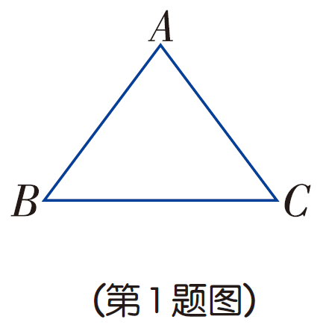
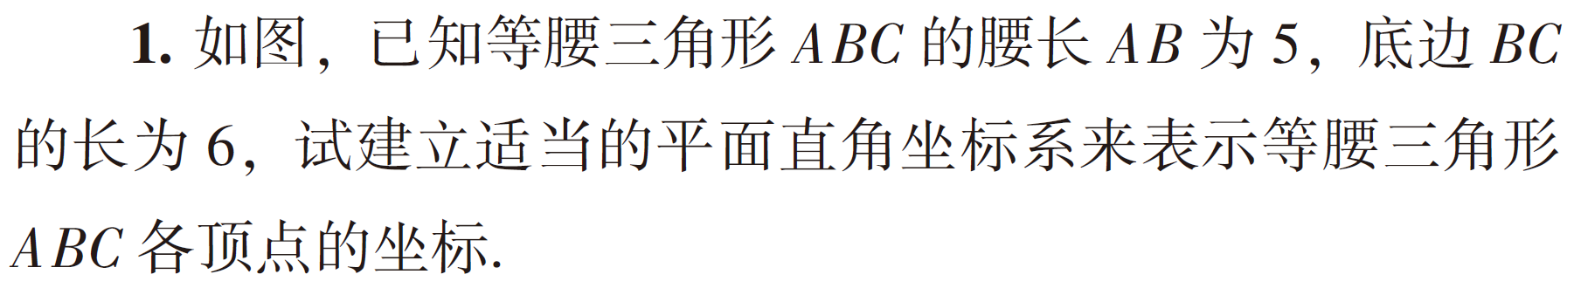
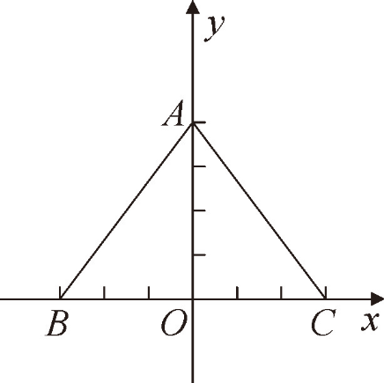

解：以底边BC所在的直线为x轴，以BC边的垂直平分线为y轴，建立平面直角坐标系，如右图所示.
因为BC=6，所以OB=OC=3，AB=5.在Rt△AOB中，由勾股定理，得
所以点A(0，4)，B(-3，0)，C(3，0).
(建立的平面直角坐标系不同，得出等腰△ABC各顶点的坐标也不同)

Slide 3
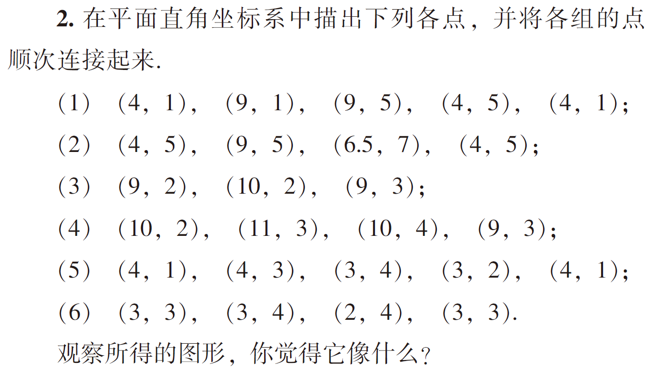

Slide 4
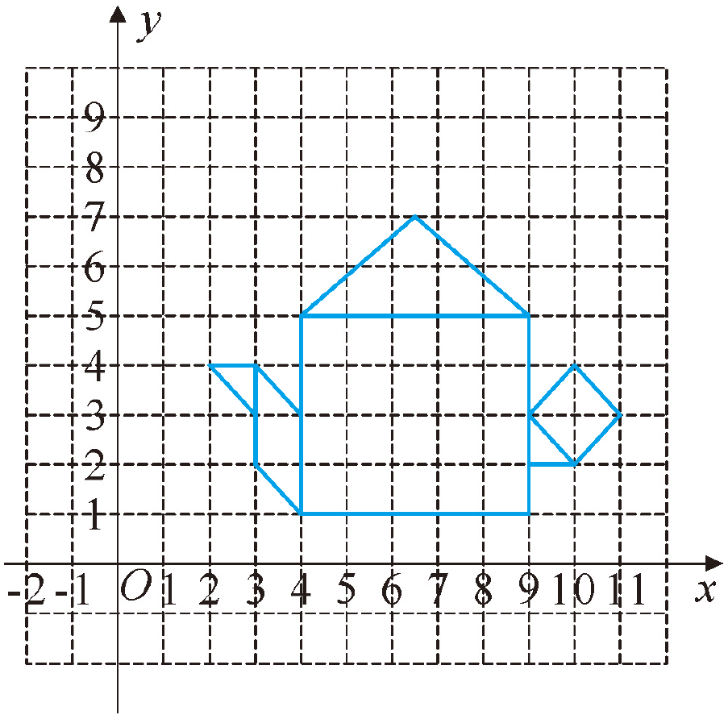
解：如下图所示，发挥你的想象说明此图形像什么.

Slide 5

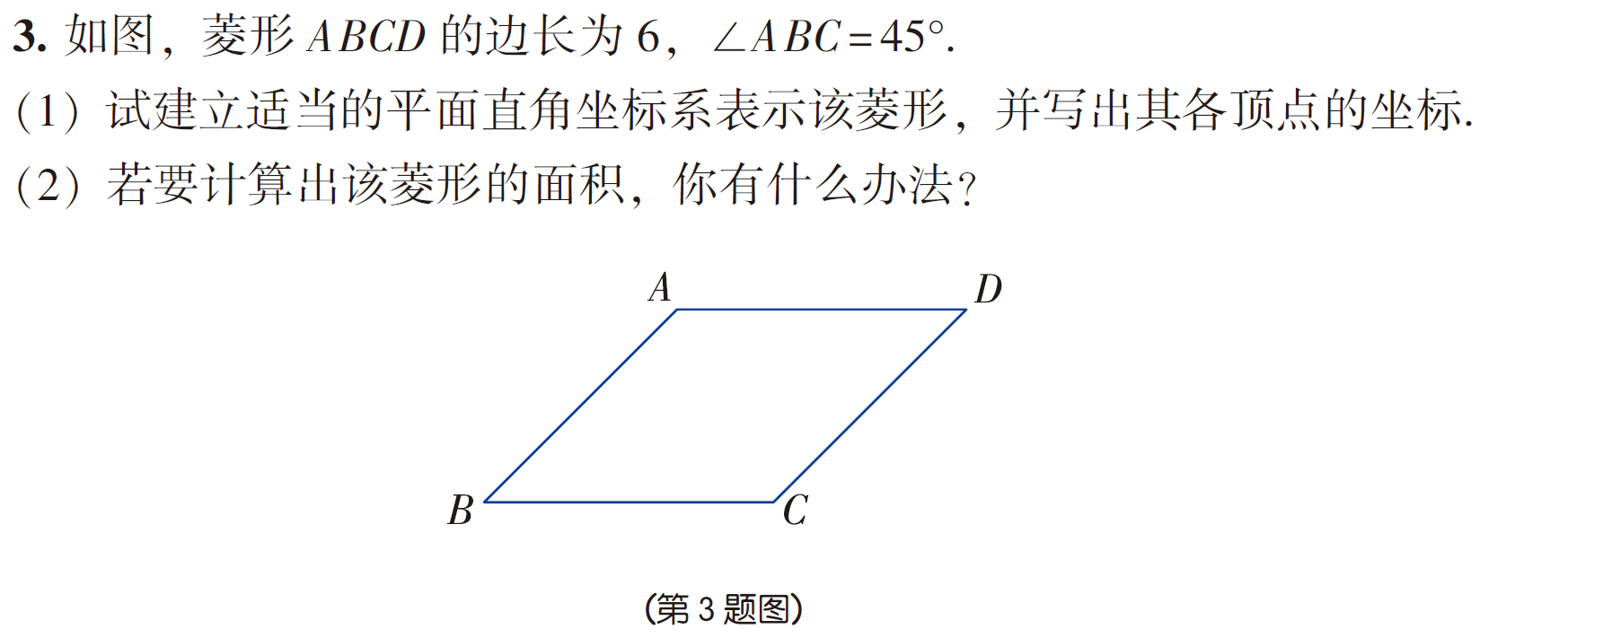

Slide 6



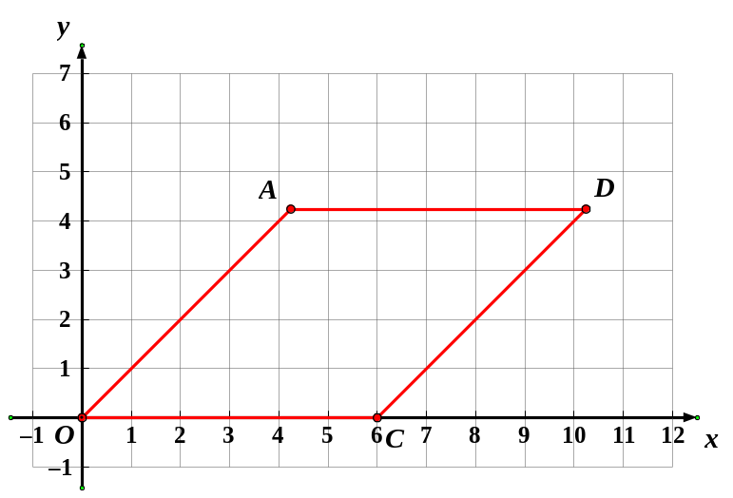

解：答案不唯一.
(1)以点B为坐标原点，建立如下图所示的平面直角坐标系.A，B，C，D四个点的坐标分别为A( , )，B(0 , 0)，C(6 , 0)，D( , ).
H
(2)过点A作AH⊥x轴，垂足为点H.菱形ABCD的面积=BC·AH=

